Slide 1
Présentation du projet d’intervention en contexte (PIC)
Noémie Langlois
Stage 4

Slide 2
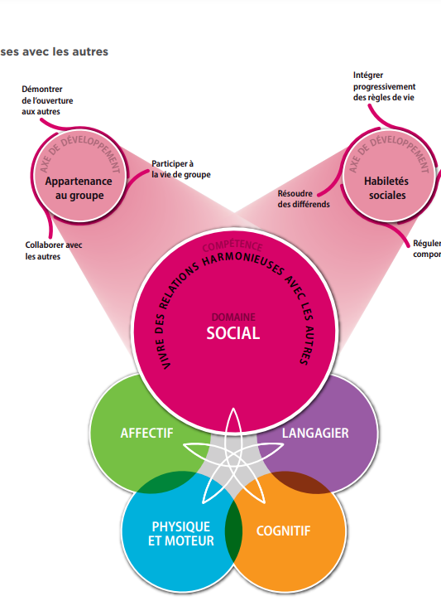
Problématisation
Observation des élèves
- Difficulté à lever la main avant de parler
- Difficulté à attendre son tour de parole
- Difficulté à respecter le ton de voix demandé selon les différentes activités de la journée
Contexte
- Domaine social
- Compétence : Habiletés sociales
- Composantes : Intégrer progressivement les règles de vie et réguler son comportement

Slide 3
problèmes auxquels je veux répondre
Respecter le droit de parole
Respecter le ton de voix demandé
Solutions proposées
- Affiches des tons de voix attendus (pictogrammes)
- Boulier récompense pour les mains levées et le respect du ton de voix demandé.

Slide 4
Pictogrammes pour les tons de voix

Slide 5
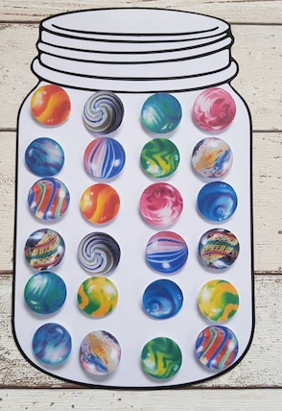
boulier récompense
À chaque fois qu’un élève lève la main pour parler et attend son tour de parole, je lui remets un diamant. Je peux aussi donner des diamants pour les élèves ou les tables qui respectent le ton de voix demandé sans avertissement.
L’élève place le diamant dans le pot.
Lorsque le pot est plein, les élèves choisissent une récompense de groupe (banque de récompenses préétablie).

Slide 6
Concepts issus de ma formation
1. Importance des pictogrammes
- Repère visuel pour l’élève.
- Aide à modéliser les tons de voix attendus.
- Aide à diminuer les interventions à l’oral.
2. Apprentissage coopératif
- Afin de remplir le boulier plus rapidement, les élèves devront tous faire des efforts.
- Travailler ensemble dans l’atteinte d’un but commun.

Slide 7
Échéancier
Durée du projet : bloc 3 (3 semaines, ou jusqu’à ce que le pot récompense soit plein). L’amorce se fera la semaine avant le bloc.
Étape 1 (amorce)
- Présenter les pictogrammes et le boulier aux élèves.
- Modéliser les tons de voix.
Étape 2
- Cercle de discussion pour modéliser les comportements suivants : attendre son tour, écouter la personne qui parle, communiquer (pourquoi c’est important ?).
*Les interventions se poursuivrons au travers des activités régulières de la classe pendant mon bloc de 3 semaines intensives (ateliers, activités dirigées, histoire, etc.)

Slide 8
Personnes-ressources ou matériel à consulter et/ou à utiliser
Enseignante associée
Autres enseignantes de préscolaire
Superviseure de stage
Programme-cycle
Ouvrages issus de ma formation universitaire

Slide 9
Documentation de la réalisation de mon projet
Grille d’élèves dans laquelle j’utiliserai un code de couleur pour évaluer les composantes intégrer progressivement les règles de vie et réguler son comportement (vert foncé-vert pâle-jaune-rouge)
Grille d’élèves (par couleurs de tables) pour noter le respect du ton de voix demandé pendant les ateliers et les activités dirigées.
Noter le nombre de diamants donnés par jour, selon le type d’activité, pour constater les forces et les défis du groupe.

Slide 10
Obstacles que j’anticipe
Toujours les mêmes élèves qui reçoivent les diamants (renforcement positif pour inciter les autres élèves à lever la main avant de parler).
Les tons de voix ne sont pas respectés, malgré les pictogrammes (bien modéliser les différents tons de voix).
Ami avec un peu plus de besoins : prendre le temps, seul à seul avec lui, pour lui expliquer et lui modéliser le projet.

Slide 11
Questions pour enrichir mon projet
Devrais-je miser sur un système davantage individuel pour aider les élèves pour qui le respect des consignes est plus difficile ?
Est-ce que je devrais limiter le nombre de pompons donnés par jour et par enfant ?
Est-ce qu’il pourrait être pertinent que je choisisse un ami modèle par table qui est responsable de rappeler le ton de voix demandé à ses camarades ?

